Slide 2
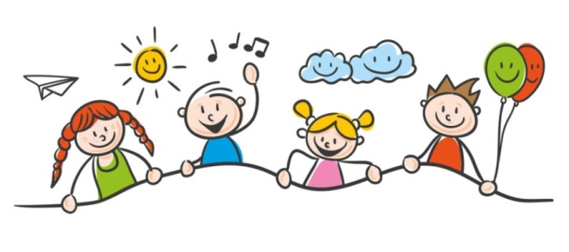
Zusammenfassung
Das deutsche abc widerholen
Die Übungen machen
Die Neue Wörter viederholen
Ein Video anschauen

Slide 3
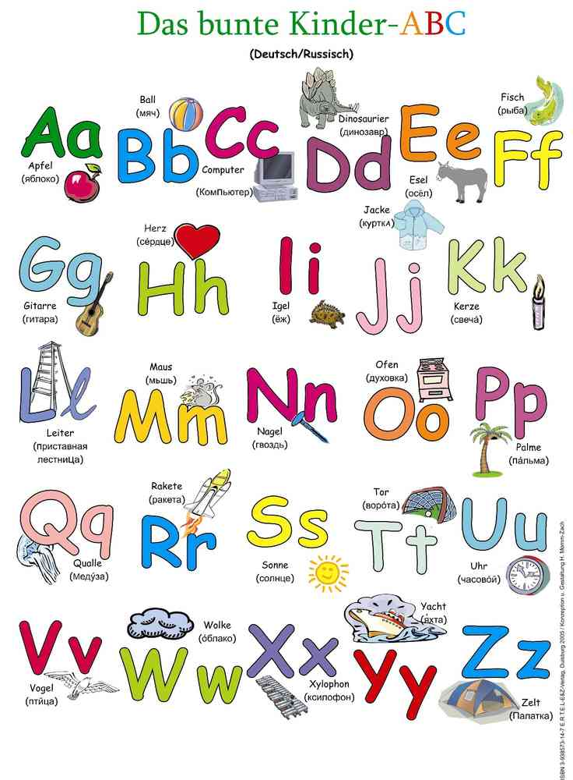
Das Deutsche ABC

Slide 4
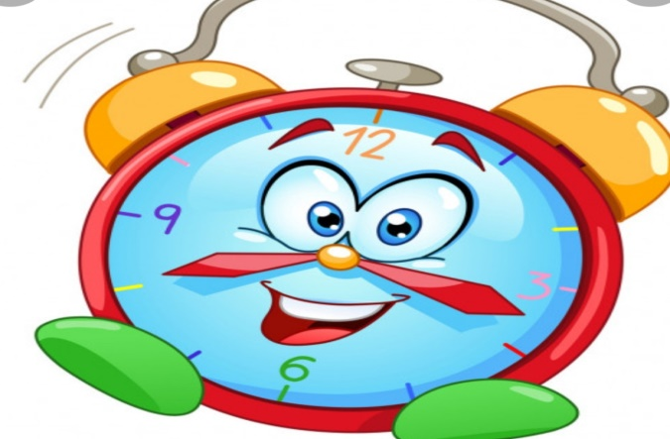
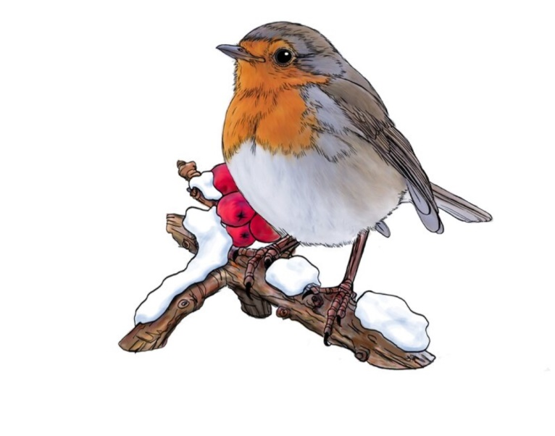
Wiederholen die neue Wörter
Der Wall
Der Wecker
Der Wolke
Der Vogel

Slide 5
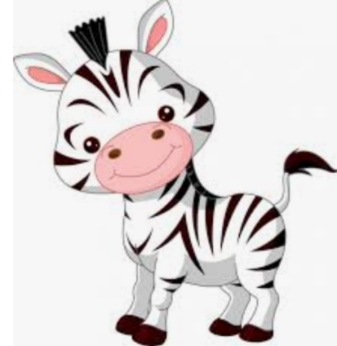
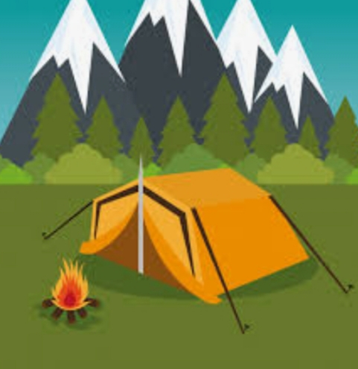
Der Yak
Der Yacht
Das Zelt
Das Zebra

Slide 6
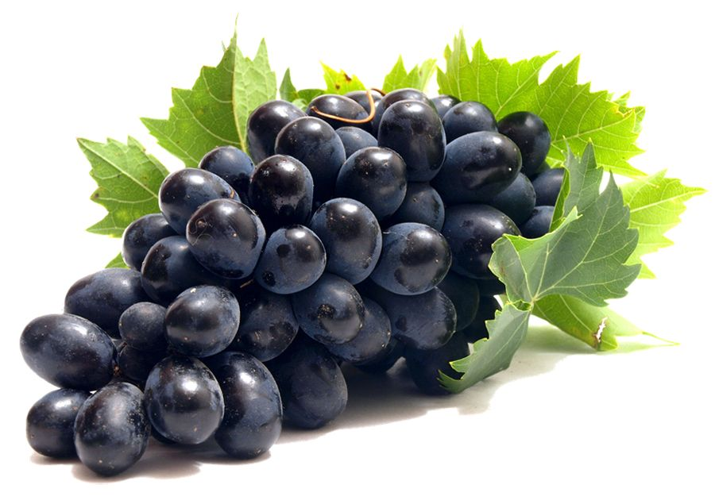
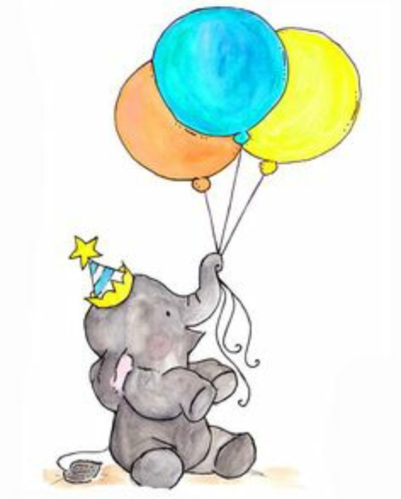
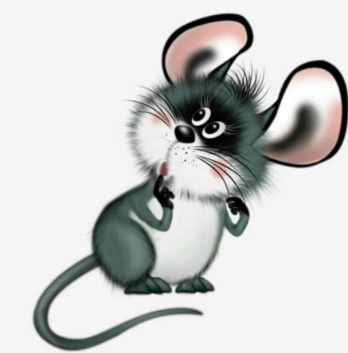
Die Tasse
Die Traube
Der Elephant
Die Sonne
Der Maus

Slide 7
ASUHIGELRNDFFO
HUND
AFFE
IGEL
GIRAFFE
DINO

